Slide 1
Abbott – University of Padua collaboration: progress report
Prof. Simone Del Favero
Ph.D. Francesco Prendin
Andrea Corrado
1st April 2025

Slide 2
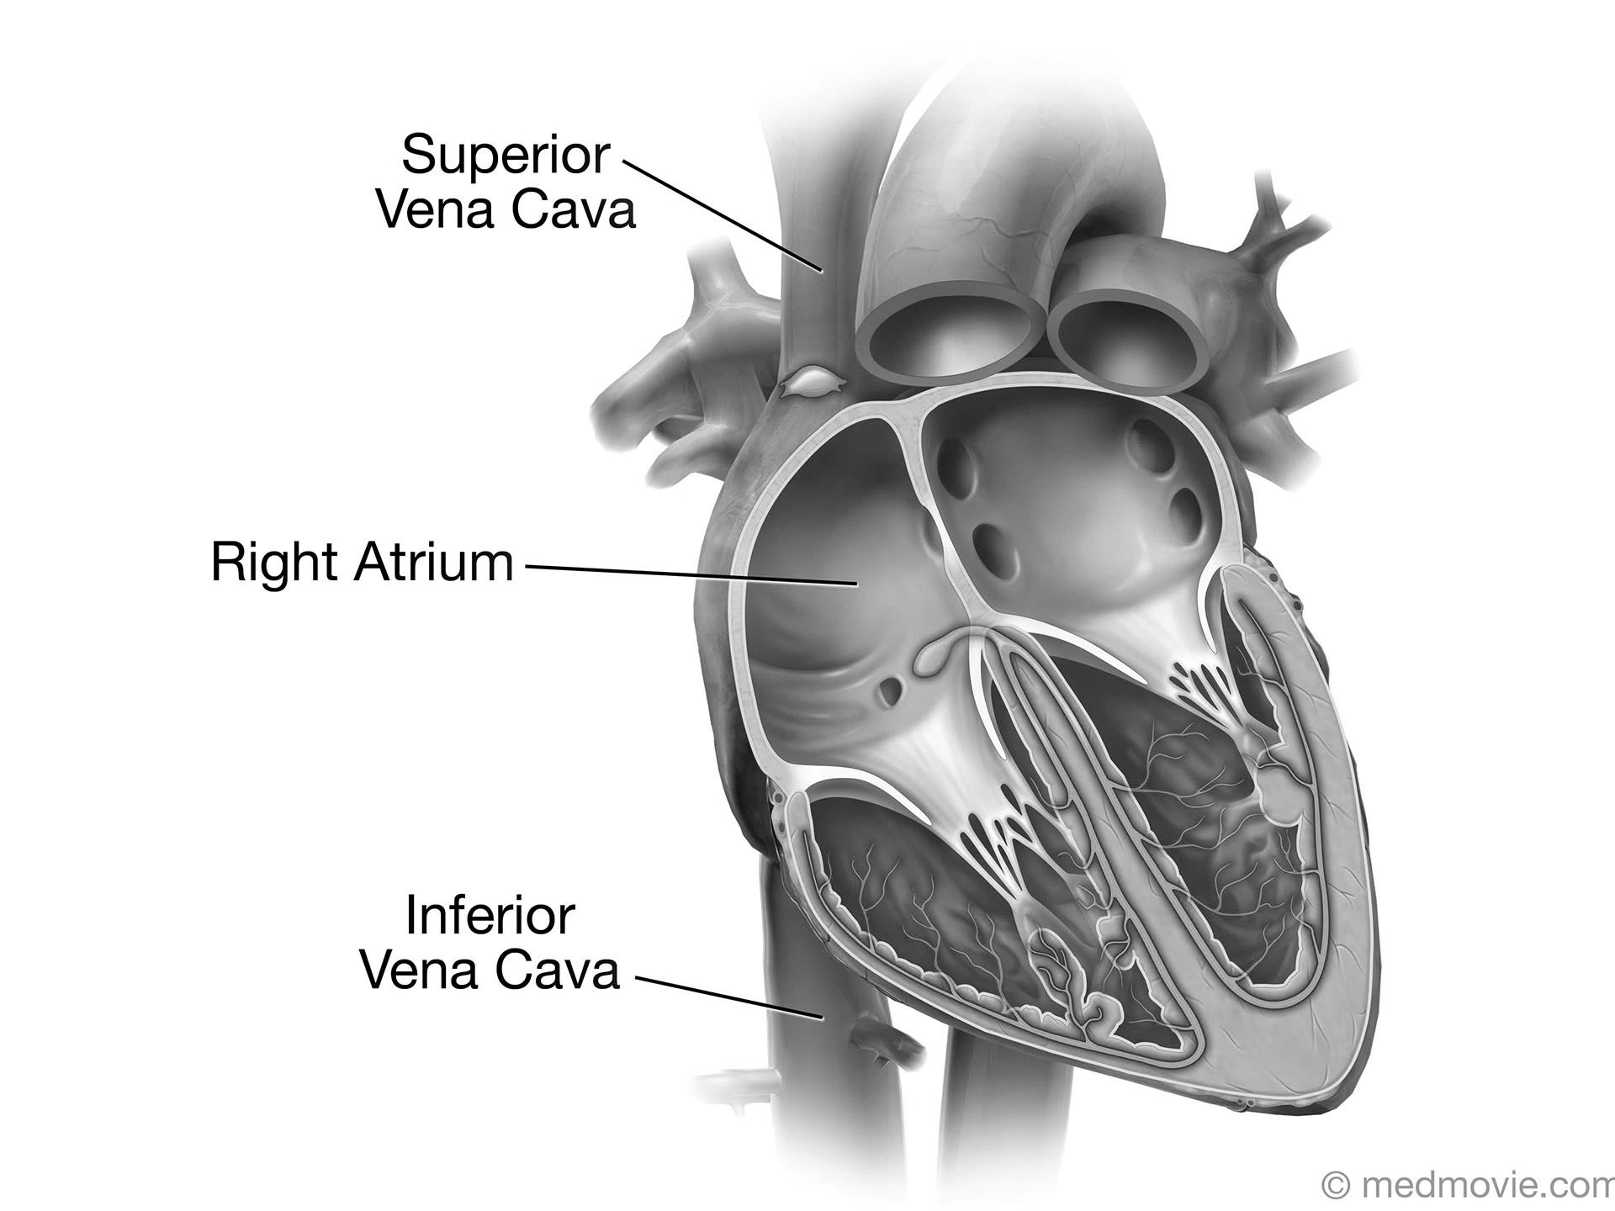
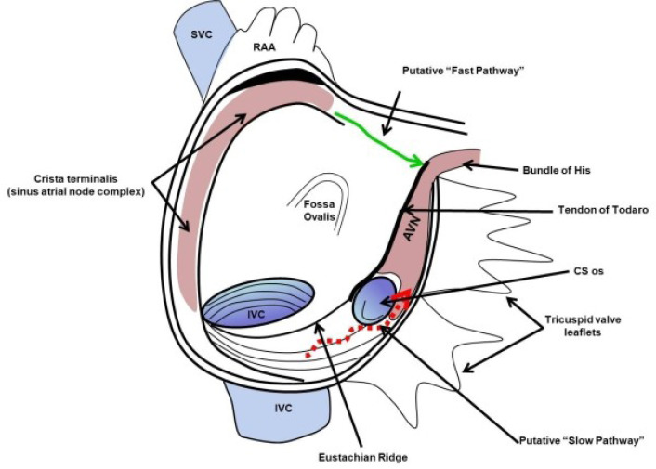
AVNRT: pathology recap
Atrioventricular nodal re-entry tachycardia
Atrioventricular nodal reentrant tachycardia (AVNRT) is caused by the presence of a reentrant circuit into the dual electric pathways, that triggers rapid heartbeats.
Notes:
Come sappiamo, il Progetto è incentrato sulla AVNRT, che qui ho cercato di rappresentare in maniera schematica. Da quanto ci avete insegnato, sappiamo che questa patologia comporta un circuito di rientro tra le due vie di conduzione atriale, la cui conseguenza è l’induzione di extrasistoli.

Slide 3
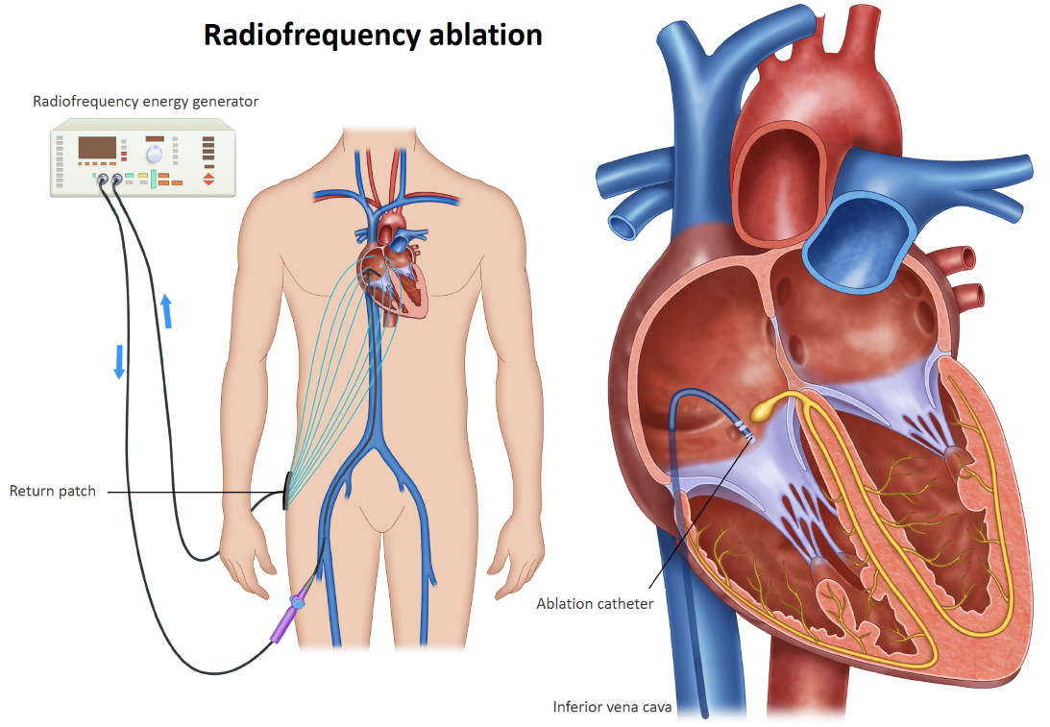
AVNRT: treatment
Ablation procedure
Specific atrial tissue of the slow pathway is burned to disrupt the re-entrant circuit.
Clinical problems
Determining the area to ablate is difficult
Clinicians commonly can rely only on their own experience
Notes:
Da quanto ci avete riportato, è noto che la procedura di ablazione è il trattamento più comune per l’AVNRT, e questa richiede grande esperienza da parte del chirurgo per riconoscere le porzioni dell’atrio e decidere dove eseguire l’ablazione.

Slide 4
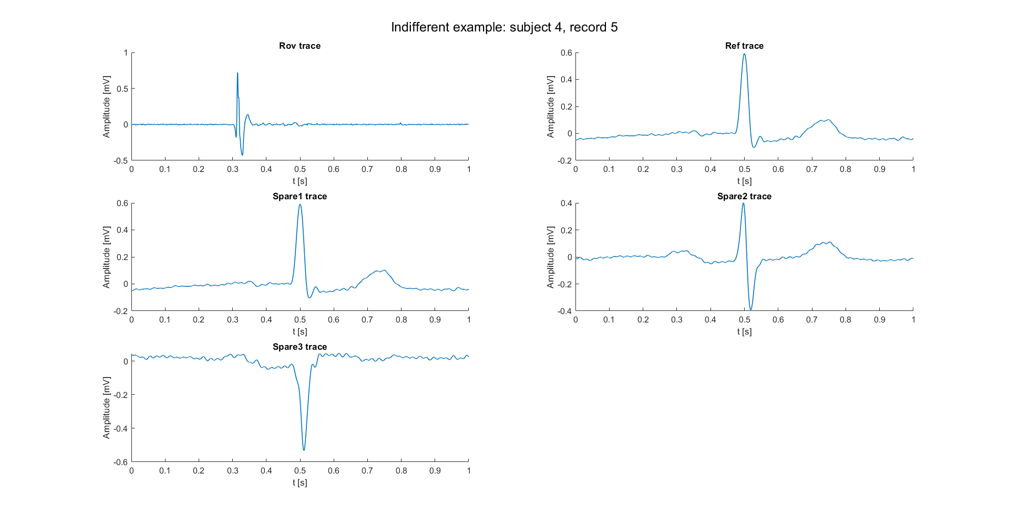
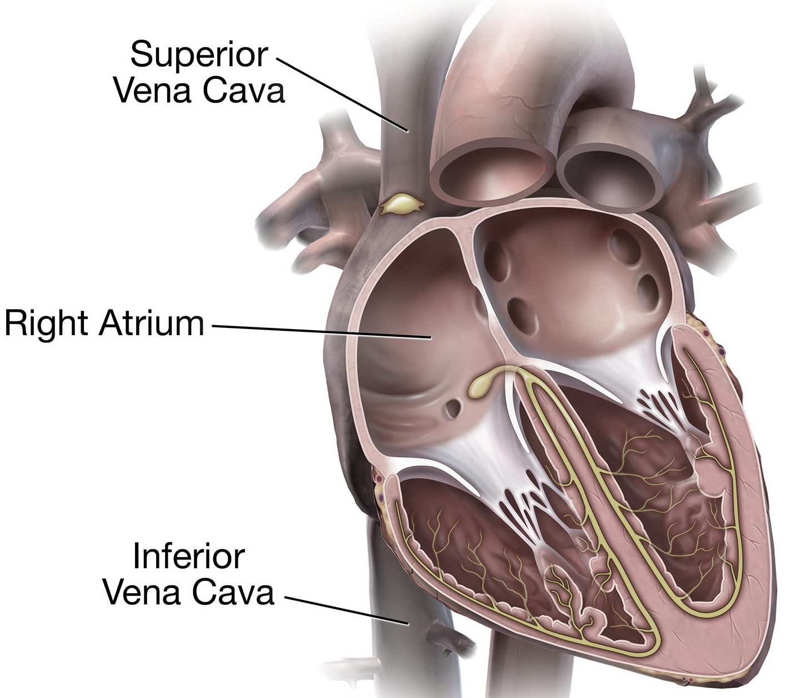
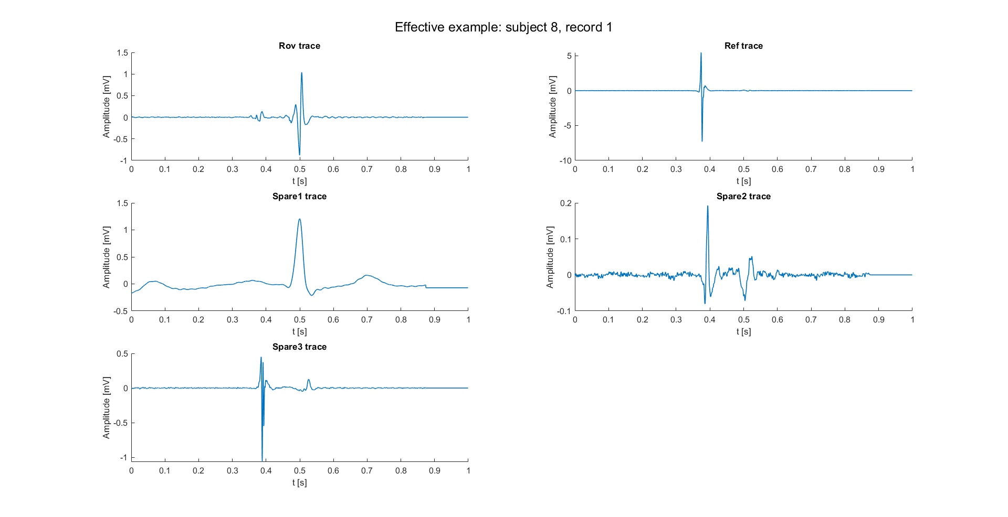
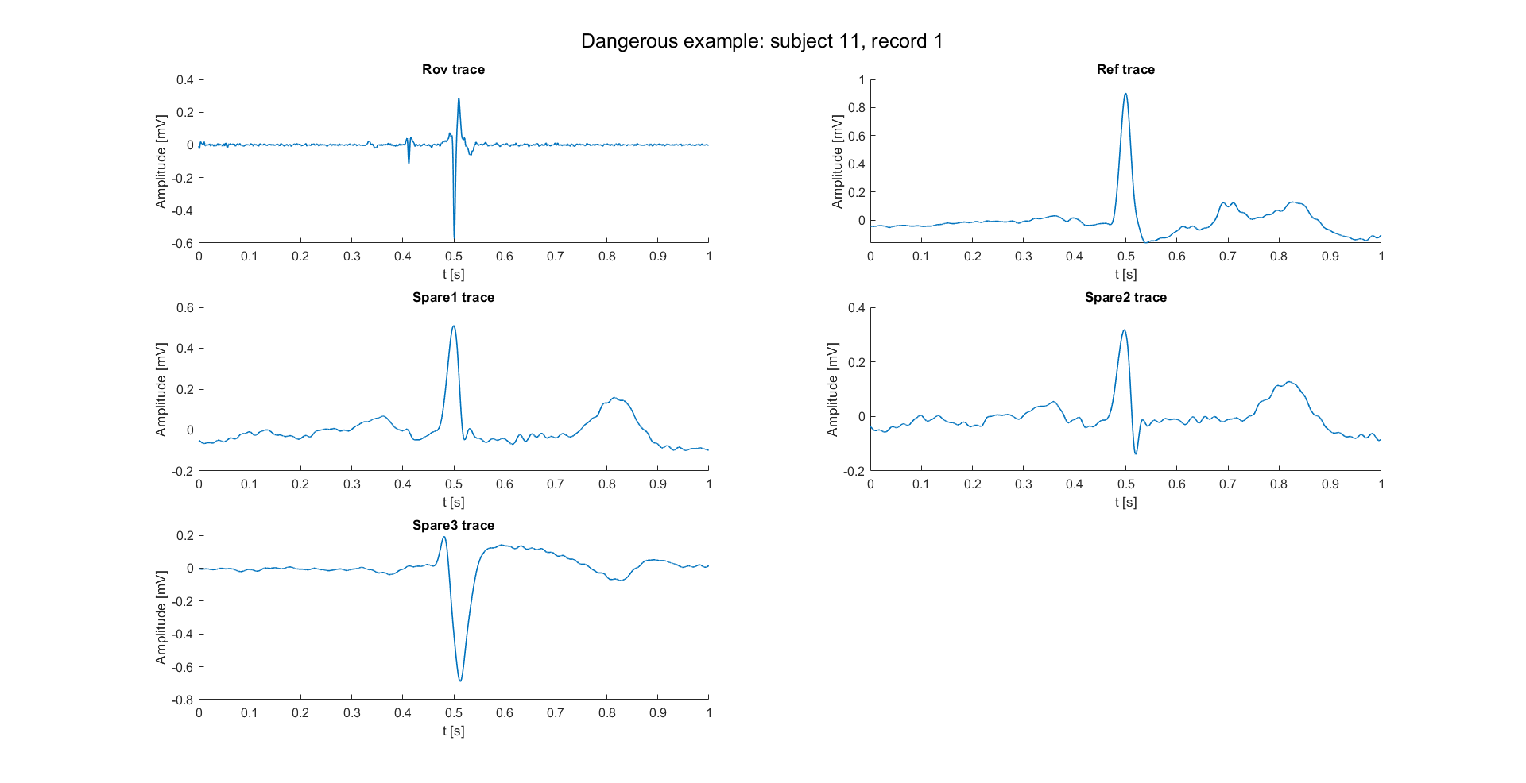
Aim of the project
Indifferent
Develop a classifier, that can identify atrial signals as coming from effective, indifferent, or dangerous areas for ablation.
Effective
Dangerous
Notes:
L’obiettivo Progetto è quello di costruire un classificatore in grado di identiicare…

Slide 5
Project workflow
Dataset
Feature Extraction
Classification
Performance assessment
Notes:
Il Progetto si articola in 4 fasi:
Analisi e preparazione del dataset
Estrazione di features
Classificazione
Ed infine la valutazione delle performance di classificazione

Slide 6
Dataset
12 subjects
Indifferent
663 examples (78,3%)
DATA PREPROCESSING
Removing noisy traces (subject 2 removal)
Removing doubled subject (subject 5) and signals
Traces alignment
Effective
94 examples (11,1%)
Dangerous
90 examples (10,6%)
Notes:
Il dataset orginario comprendeva 12 soggetti. Le tracce sono state ripulite da duplicate ed esempi rumorosi e si è proseguito allineandole. In definitiva, il dataset era sbilanciato rispetto la classe indifferente.

Slide 7
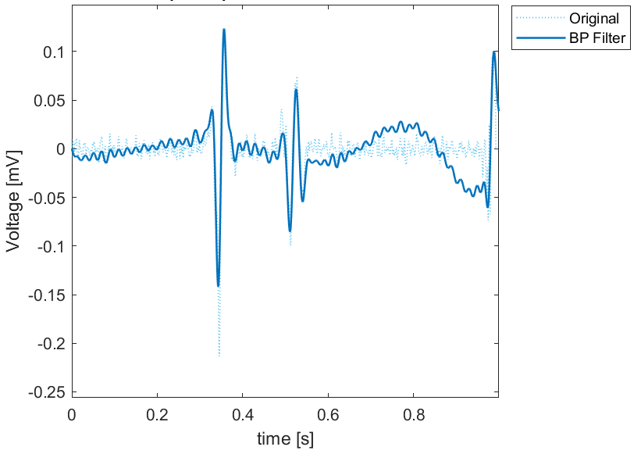
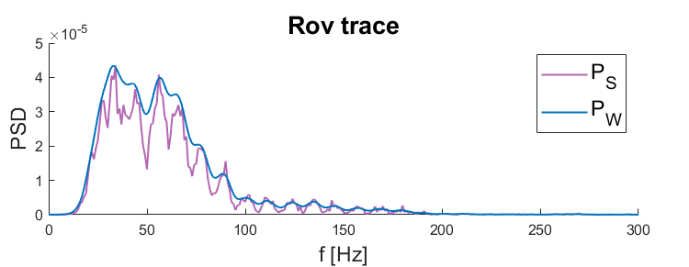
Data preprocessing
Filtering
Zero phase band pass (3-60Hz)
Synthetic environment validation on ECG
Zero phase band pass
AVNRT data evaluation
Zero phase band pass + DWT thresholding
Spectrum evaluation
Non-Parametric
Spectrogram
Welch spectrogram
Synthetic environment validation on ECG
AVNRT data evaluation
Non -Parametric
Parametric (AR)
Notes:
Dopo aver valutato il dataset iniziale, un primo passo è stato valutare se e come filtrare le tracce. In letteratura non vi sono review esaustive di pipeline di filtraggio per segnali EGM e pertanto abbiamo confrontato due metodologie consolidate di filtraggio per ECG.
Queste prima sono state validate in un ambiente sintetico del quale si controllavano tutti I gradi di libertà (rumore e forma del segnale), poi, scelta la metodologia migliore, si è provato ad applicarla sui segnali AVNRT. Visti gli scarsi risultati, si è optato per non filtrare I segnali.
TAP
Si è anche esplorata la possibilità di usare, specialmente nella procedura di feature extraction, la stima della densità spettrale di Potenza e a tal scopo si sono confrontate tecniche standard sia non parametriche che parametriche, di nuovo usando prima l’ambiente sintetico e poi passando ai dati del Progetto. La scelta delle tecniche non parametriche in questo caso dipende dal fatto che, non facendo assunzioni sui segnali, possono essere utilizzate senza andare in contrasto con le ipotesi necessarie alle tecniche parametriche.
Nel Lavoro di tesi sono presenti tutti I dettagli relative a queste metodologie

Slide 8
Feature extraction: overview
Feature extraction
Envelope based
Template matching
STFT based
Signal active areas
Morphological information
Time-frequency information
Literature inspired
Peak-to-Peak amplitude and signal fragmentation
56 features
Notes:
56 features sono state valutate attraverso metologie ampiamente consolidate di signal processing, impiegando analisi condotte sull’inviluppo, o basate sul template matching o infine basate sulla STFT.
Sono state valutate anche features ispirate dai lavori di letteratura che ci avete fornito inizialmente.

Slide 9
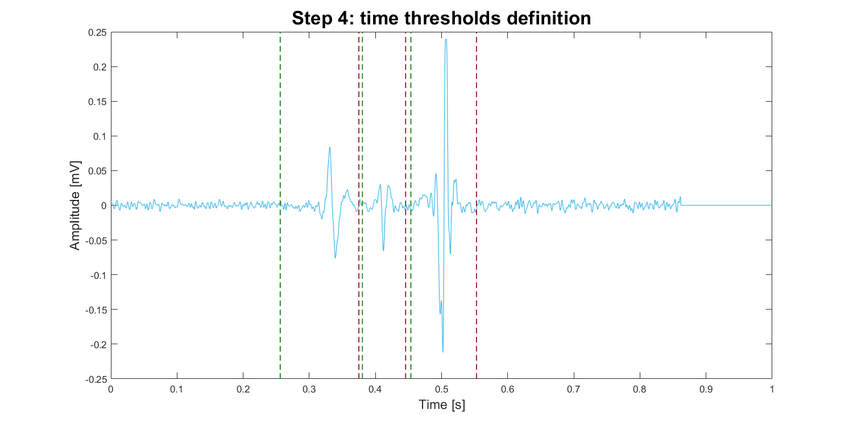
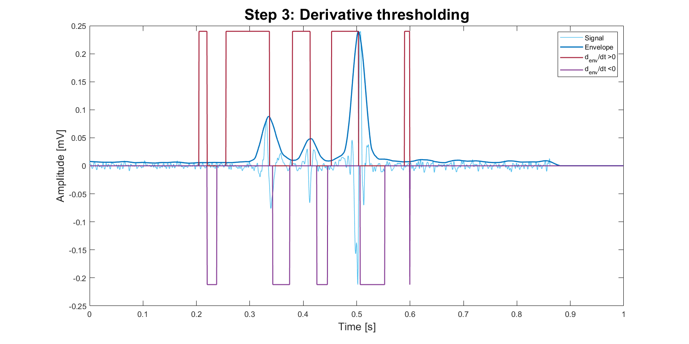
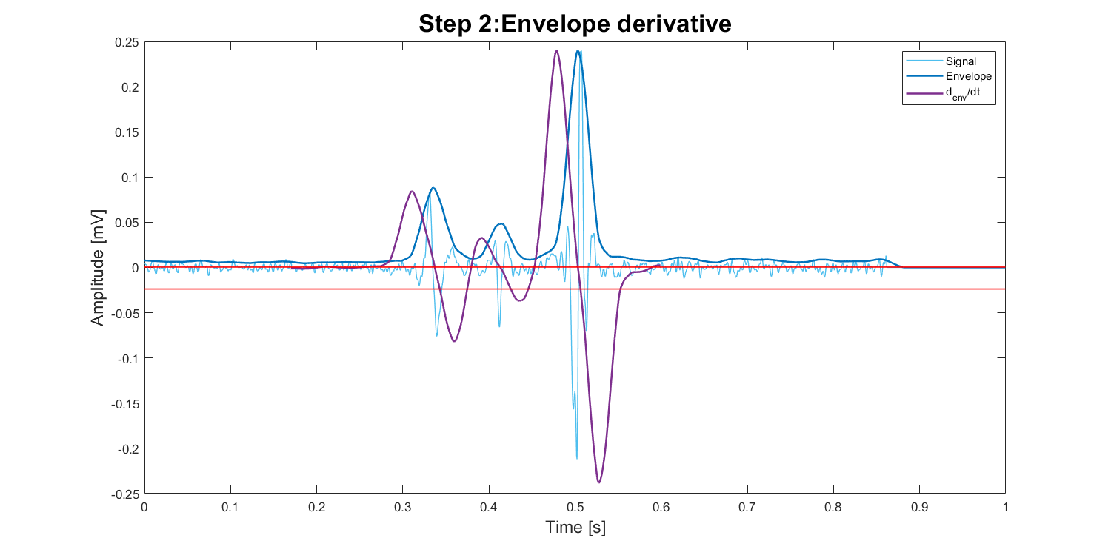
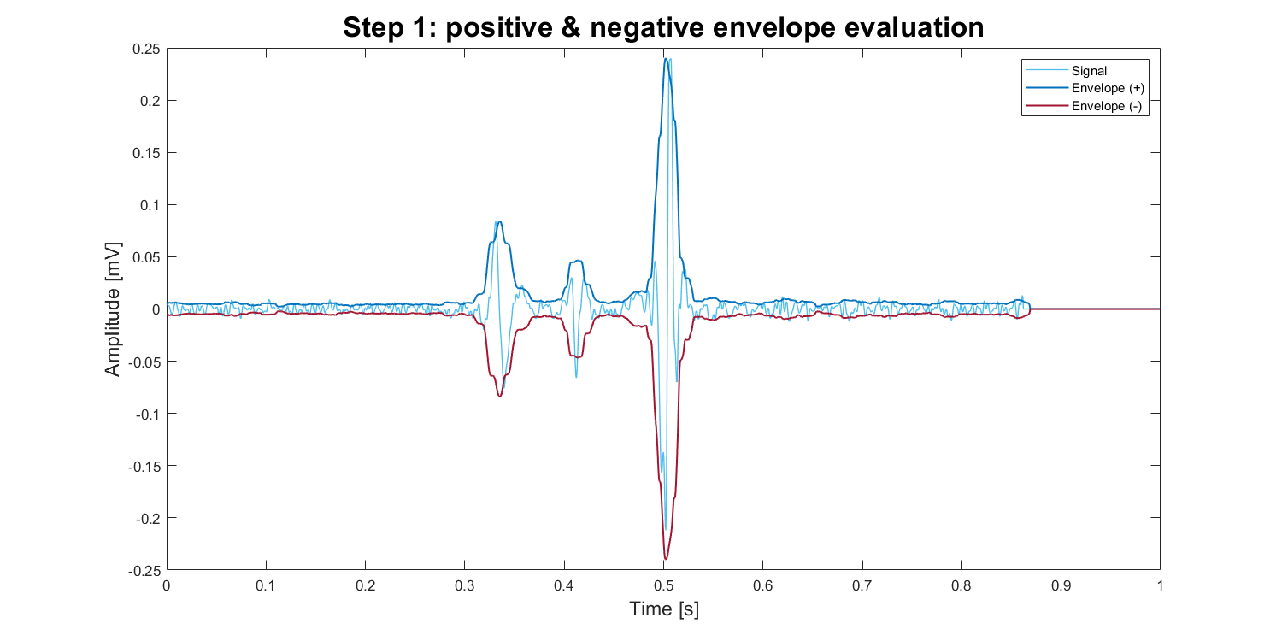
Envelope definition
Find and describe signal active areas
Active area: portion of signal with electrical activity characterised by peaks presence
Active areas determination pipeline
Envelope evaluation
Envelope derivative computing
Derivative thresholding
Active areas time thresholds definition
Notes:
Lo scopo della valutazione dell’inviluppo è quello di determinare nel segnale le porzioni attive, definite come porzioni interessate da attività elettrica riconoscibile dalla presenza di picchi.
E’ stato usato il metodo root mean square per la stima dell’inviluppo e successivamente è stata costruita una pipeline basata sulla sogliatura della derivata dell’inviluppo stesso per la determinazione delle soglie temporali delle porzioni attive.

Slide 10
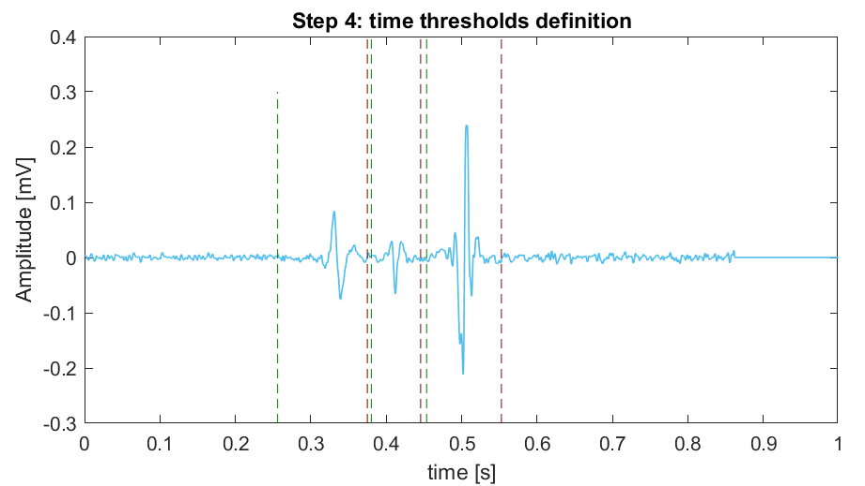
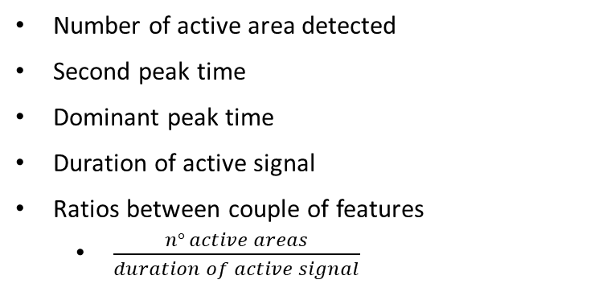
Examples of features
Number of active area detected
Second peak time
Dominant peak time
Duration of active signal
Ratios between couple of features
$\frac{n° active areas}{duration of active signal}$
1
2
3
Notes:
Alcuni esempi di features basate sull’analisi dell’inviluppo sono: …

Slide 11
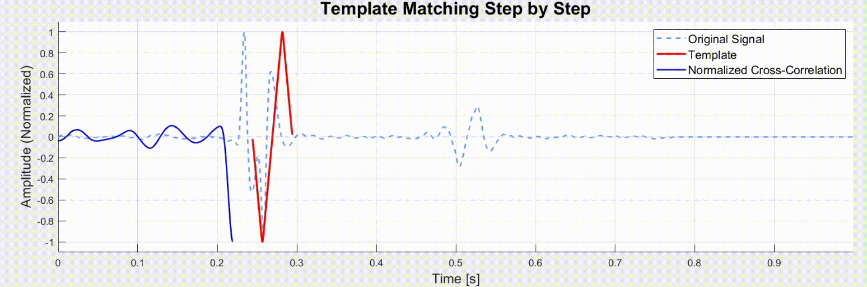
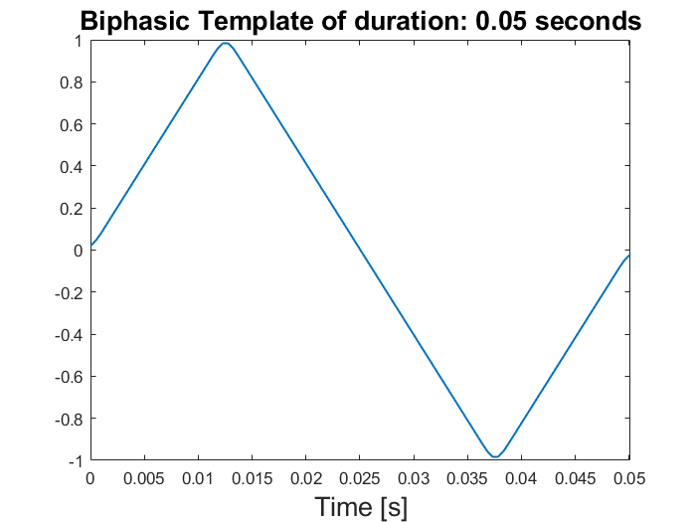
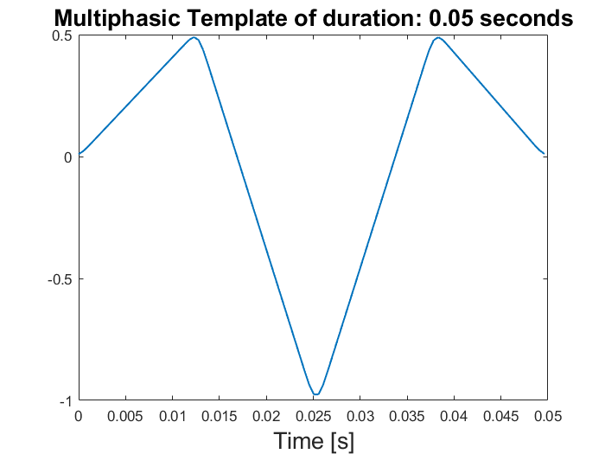
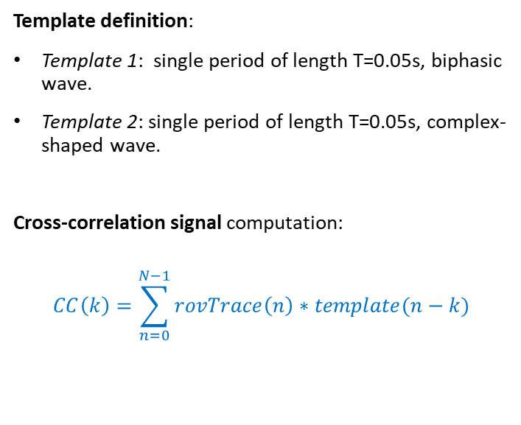
Template matching definition
Evaluate morphological properties
Template definition:
Template 1: single period of length T=0.05s, biphasic wave.
Template 2: single period of length T=0.05s, complex-shaped wave.
Cross-correlation signal computation:
$$CC\left(k\right)=\sum_{n=0}^{N−1}{rovTrace\left(n\right)∗template(n−k)}$$
Notes:
Le features basate sul template matching hanno lo scopo di valutare le proprietà morfologiche dei segnali.
Esse sono state definite a partire dal segnale di cross correlazione tra la roving trace e I due template mostrati: uno semplice e bifasico, uno complesso e multifasico.

Slide 12
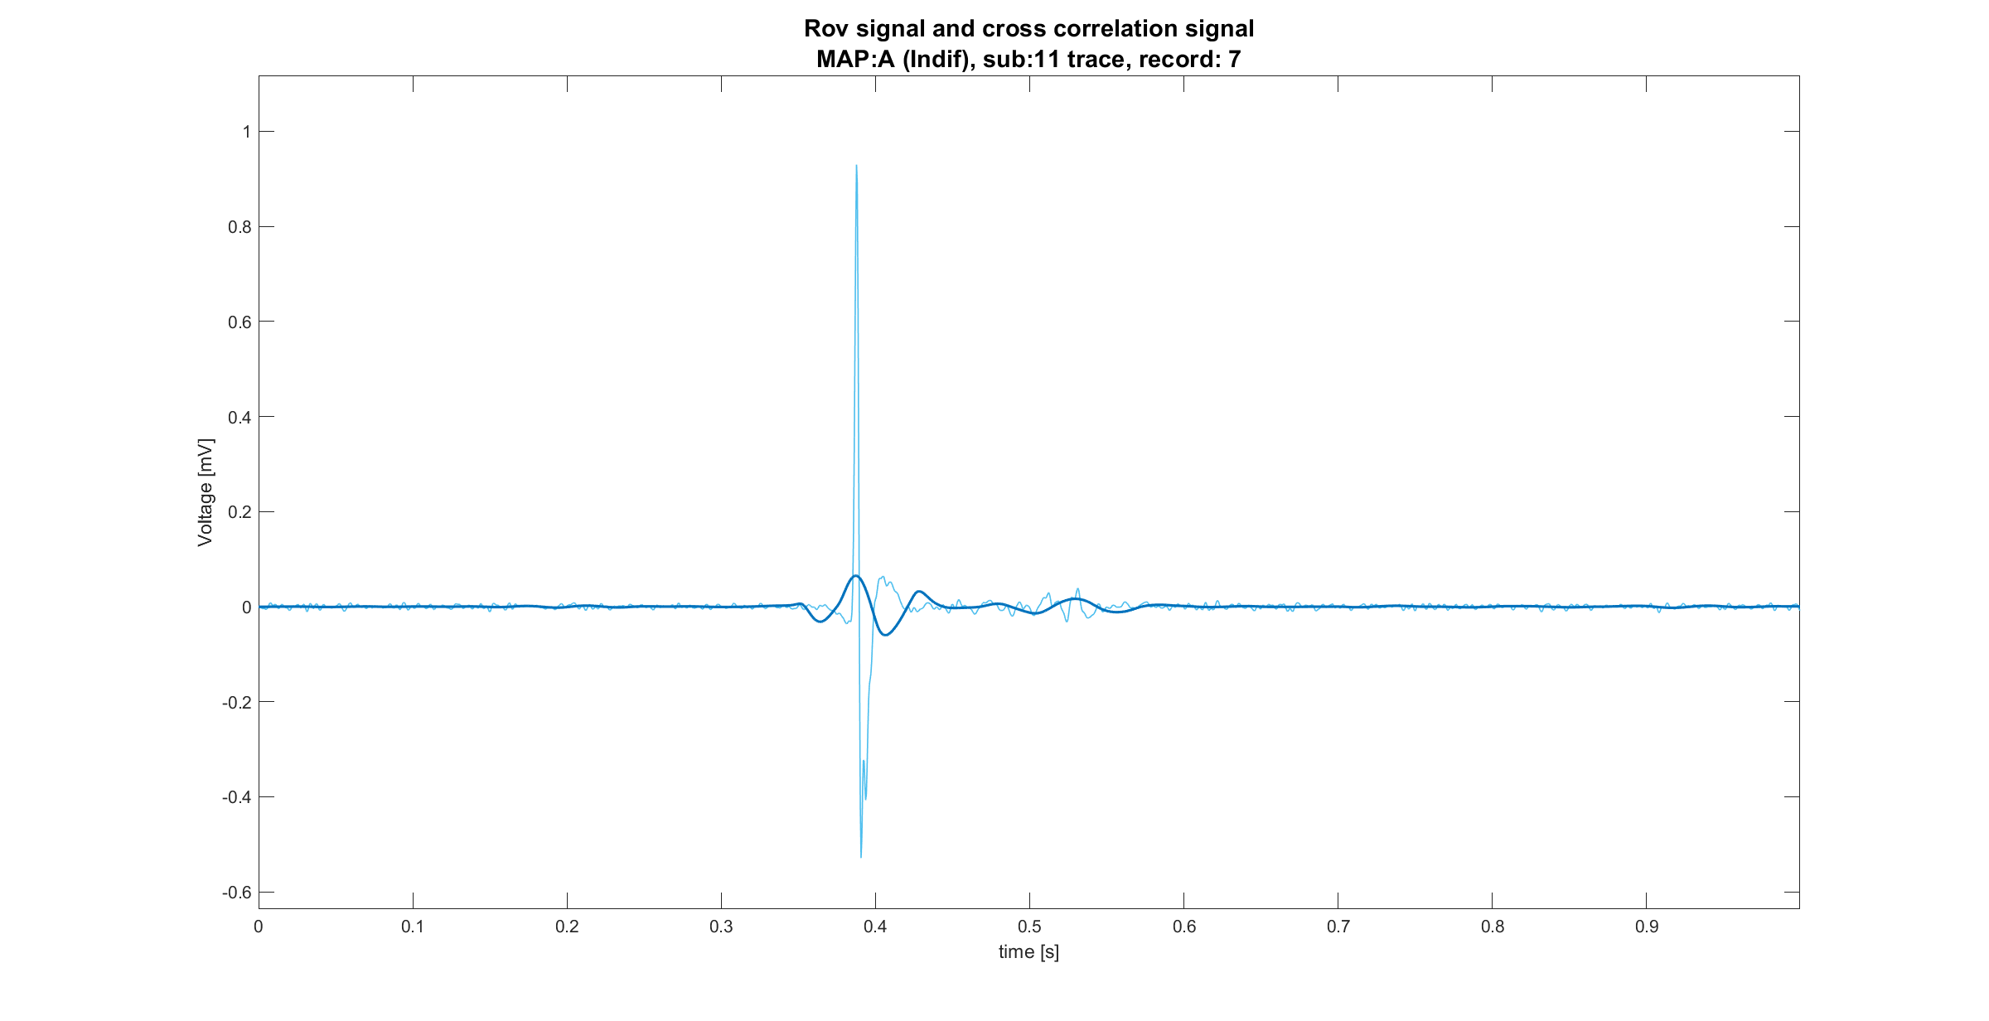
Examples of features
For each template:
Cross-correlation signal maximum value
Cross-correlation signal maximum time position
Cross-correlation signal energy
Notes:
Sul segnale cross-correlazione di entrambi I template il massimo, l’istante del massimo e l’energia del segnale CC definiscono le features.

Slide 13
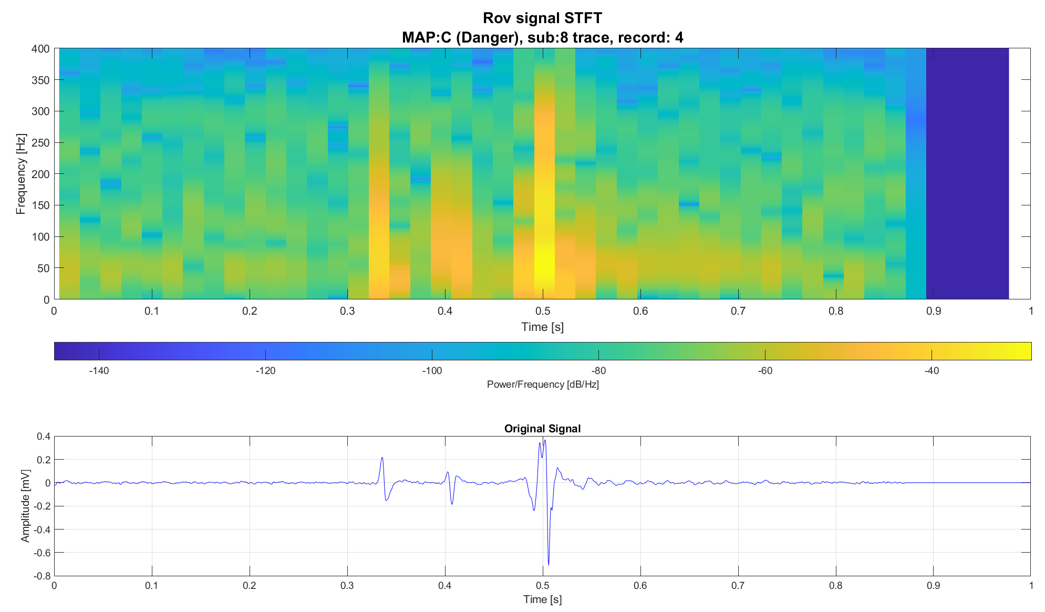
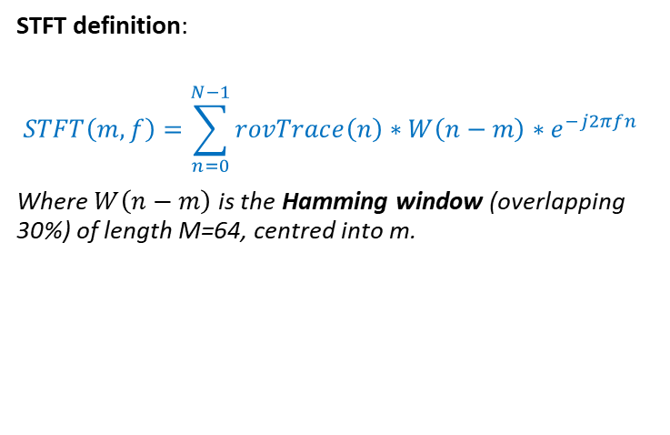
Short-time Fourier Transformation features
Analyse time-frequency behaviour
STFT definition:
$$STFT\left(m,f\right)=\sum_{n=0}^{N−1}{rovTrace\left(n\right)∗W\left(n−m\right)∗e^{−j2πfn} }$$
Where $W\left(n−m\right)$ is the Hamming window (overlapping 30%) of length M=64, centred into m.
Notes:
Per analizzare il comportamento tempo-frequenza del segnale, è stata utilizzata la STFT, definita come la trasformata di Fourier del segnale quando finestrato nel tempo mediante, in questo caso, la finestra di Hamming. Questa trasformata può essere rappresentata in forma matriciale e dunque raffigurata come immagine.

Slide 14
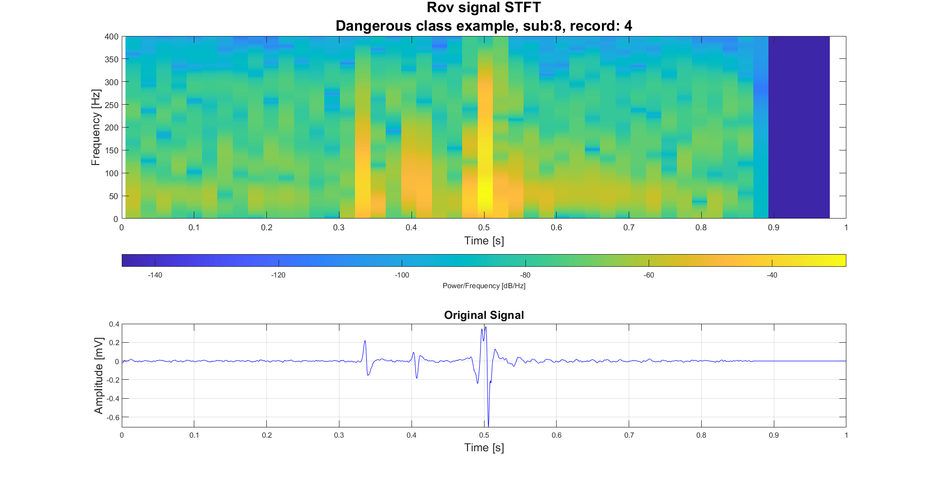
Examples of features
Average power into mid-frequency sub-band (75-150 Hz) for each active area detected
Maximum power into high frequency sub-band (150-350 Hz) for each active area detected
AVG
Notes:
Due esempi di features valutate dalla STT sono …
Il fatto che queste features siano state valutate per ogni porzione attivadeterminata presuppone che si utilizzino I risultati relativi all’analisi dell’inviluppo.

Slide 15
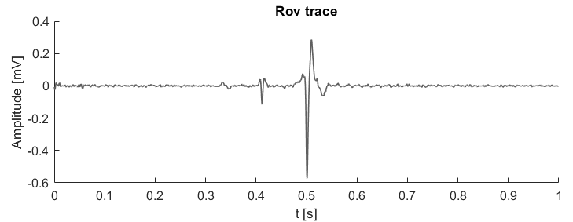
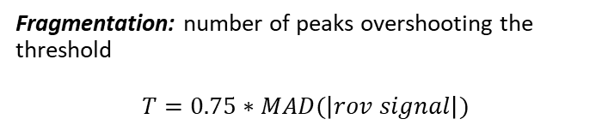
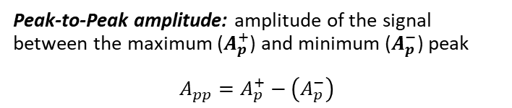



Literature inspired features
Peak-to-Peak amplitude $A_{pp}$
Fragmentation
Peak-to-Peak amplitude: amplitude of the signal between the maximum ($A_{p}^{+}$) and minimum ($A_{p}^{−}$) peak
$$A_{pp}=A_{p}^{+}−\left(A_{p}^{−}\right)$$
Fragmentation: number of peaks overshooting the threshold
$$T=0.75∗MAD(\left|rov signal\right|)$$
$$T$$
$$A_{pp}$$
Features based on the study of G. Baldazzi, M. Orrù, G. Viola, e D. Pani, «Computer-aided detection of arrhythmogenic sites in post-ischemic ventricular tachycardia», Sci Rep, vol. 13, fasc. 1, p. 6906, apr. 2023
Notes:
A concludere, riportiamo le features ispirate dal Lavoro di letteratura della dottoressa Baldazzi che ci avete fornito

Slide 16

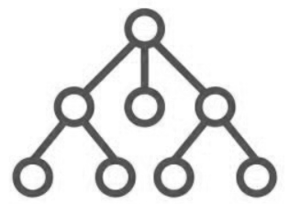
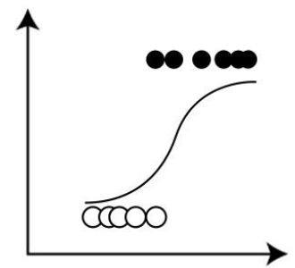
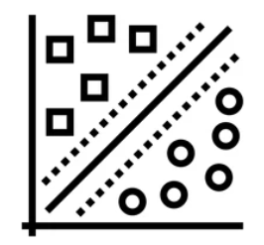
Classification approaches
Knowledge based
Machine learning
Set of rules
Tree
MLR
SVM
Notes:
Poiché in letteratura non vi sono studi precedenti che trattano la stessa problematica, la classificazione è stata fatta dapprima con una metologia knowledge based, replicando in forma di regole I criteri decisionali che vengono adottati dai clinici.
A questo primo approccio, sono seguiti dei modelli di machine learning con lo scopo di migliorare quanto raggiunto.

Slide 17
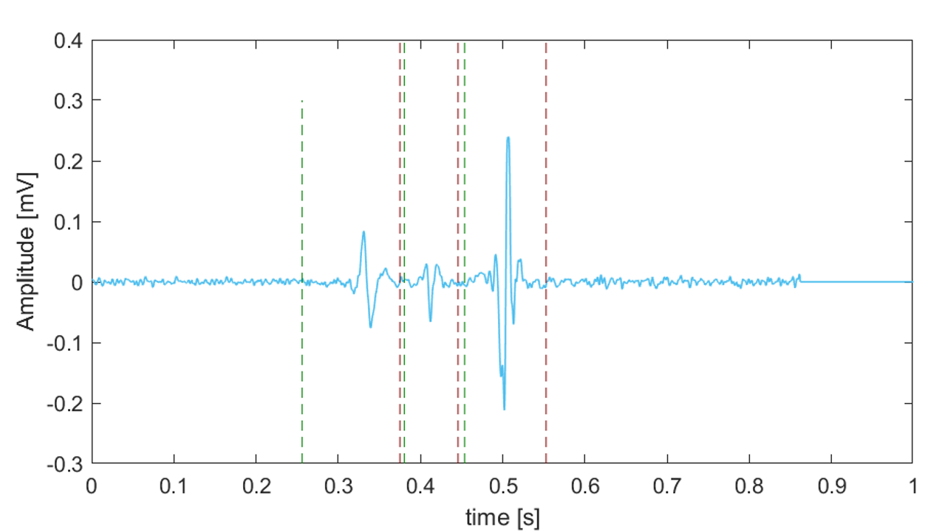
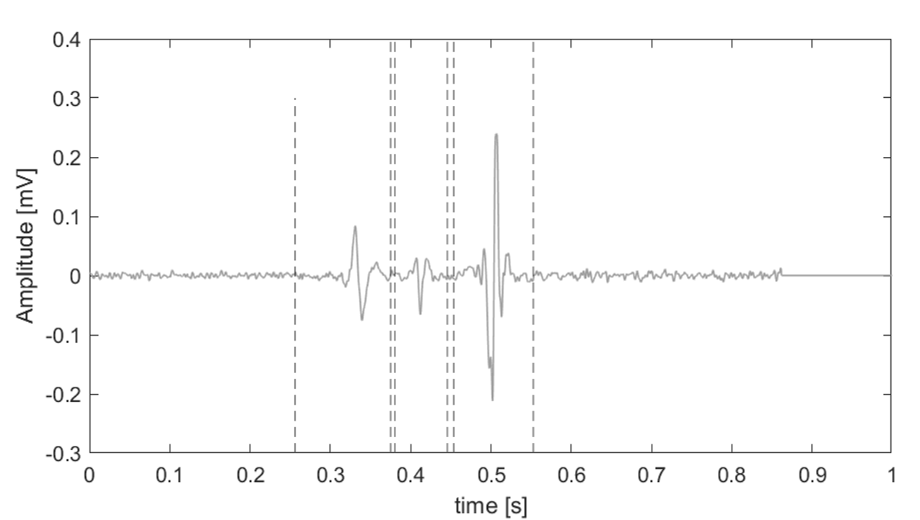
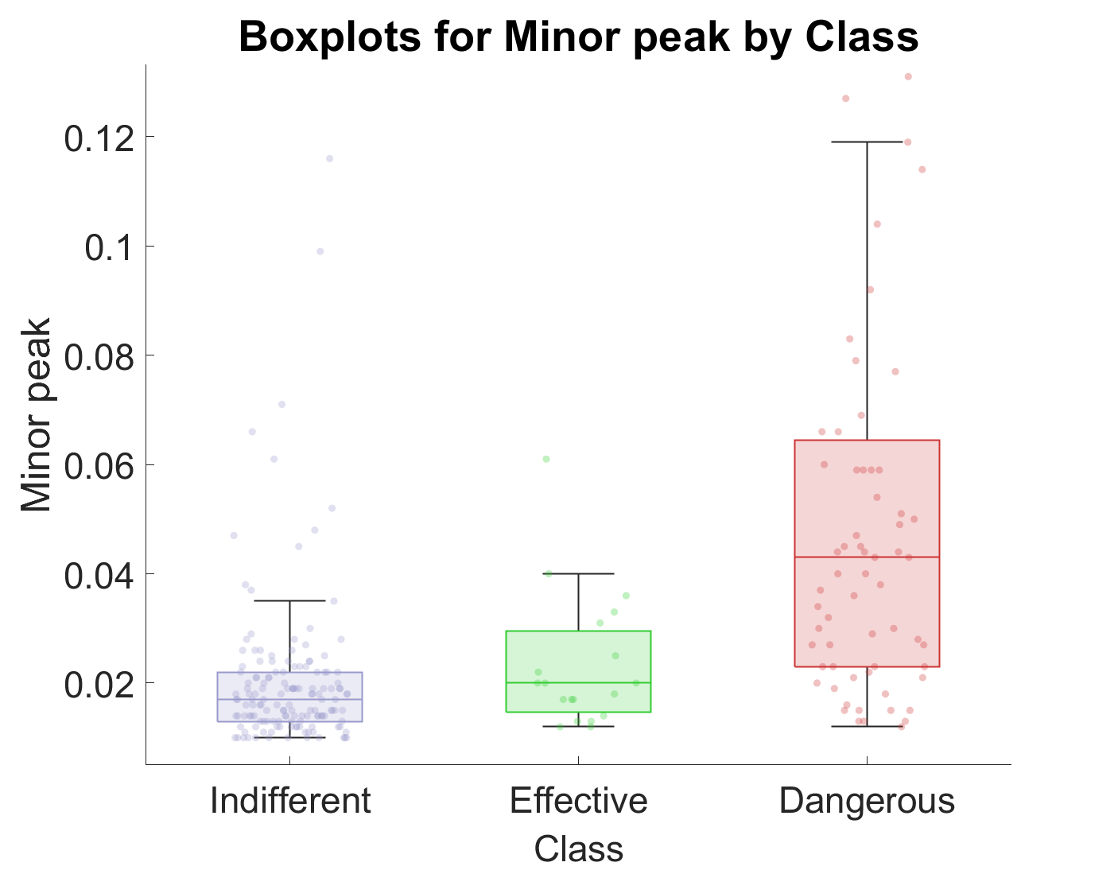
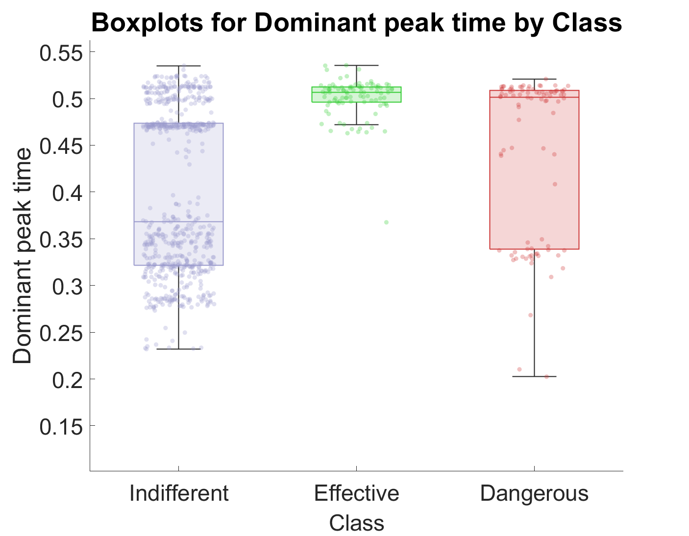
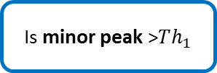
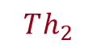
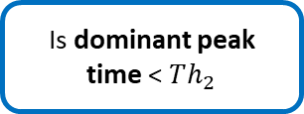
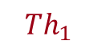
Knowledge based classifier
Four knowledge-based classifiers were defined, and the best one is reported.
Is minor peak >$Th_{1}$
No
Is dominant peak time < $Th_{2}$
No
Effective
Yes
Yes
$$Th_{2}$$
Dangerous
Indifferent
Dangerous signals present a peak relative to the His bundle conduction
Indifferent signals present a dominant atrial peak respect to effective ones
$$Th_{1}$$
Notes:
Mediante la metodologia Knowledge based si è cercato di replicare in forma di regole decisionali quelle che sono le caratteristiche attese da parte dei segnali appartenti alle tre regioni dell’atrio.

Slide 18
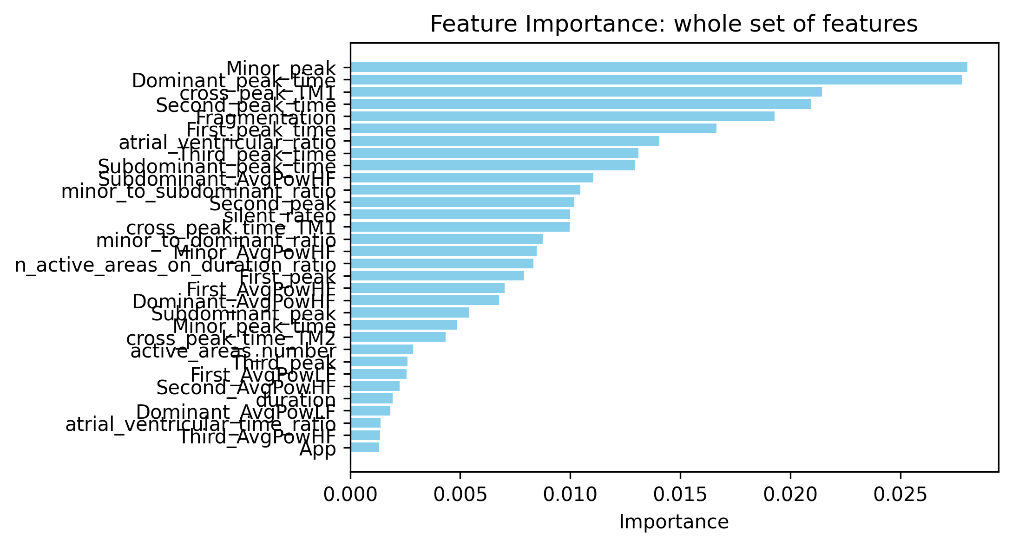
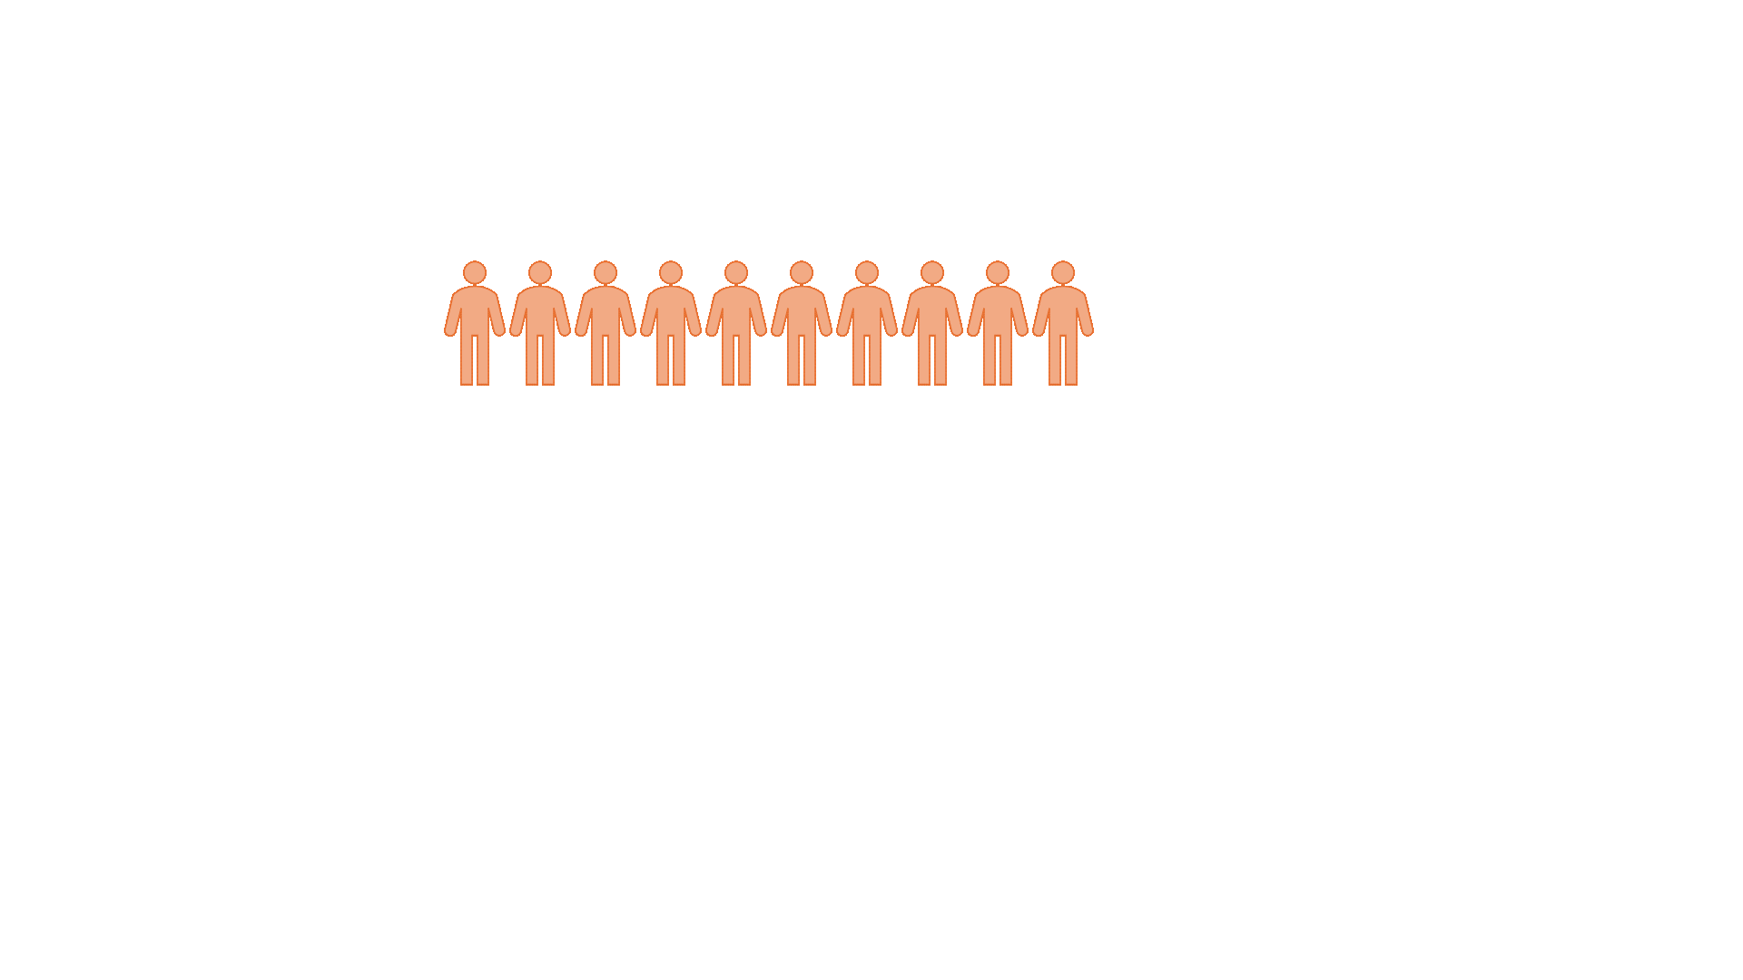
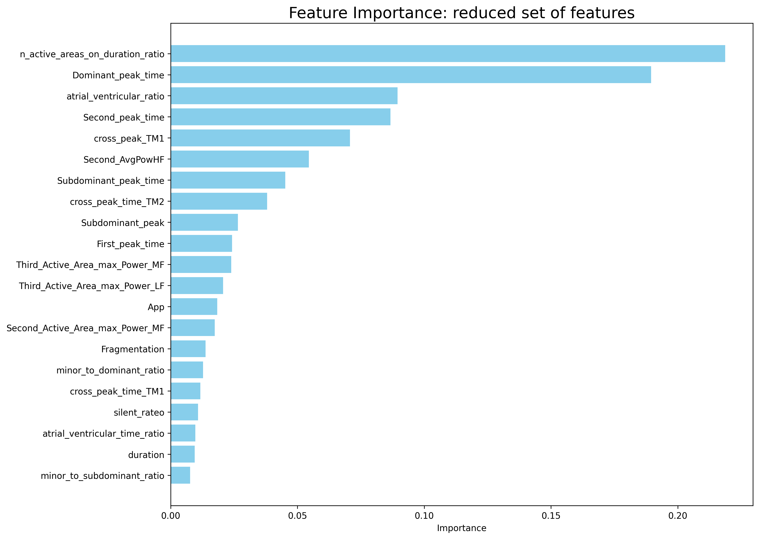
Machine learning approaches
Tree classifier
Multinomial logistic regression
Support vector machine classifier
LOPOCV: whole feature set
Features selection
Leave One Patient Out cross validation
LOPOCV: reduced feature set
Train
Test
Notes:
I metodi di machine learning utilizzati sono stati:
un albero decisionale
Una multinomial logistic regression
Una support vector machine
Il training è stato fatto usando la LOPOCV d’apprima sull’intero set di features. Poi, in seguito alla valutazione dell’importanza di queste ultime, si è ripetuto il training sul dataset ridotto in dimensionalità.
TAP
Per motivi di tempo, ci si focalizzarà sui risultati relative alla SVM, la quale ha mostrato le performance migliori. Per essa è stato usato un kernel gaussiano e il tuning del parametro di regolarizzazione è stato fatto durante la validazione. Infine, le features sono state selezionate manualmente mediante l’utilizzo di una soglia.

Slide 19
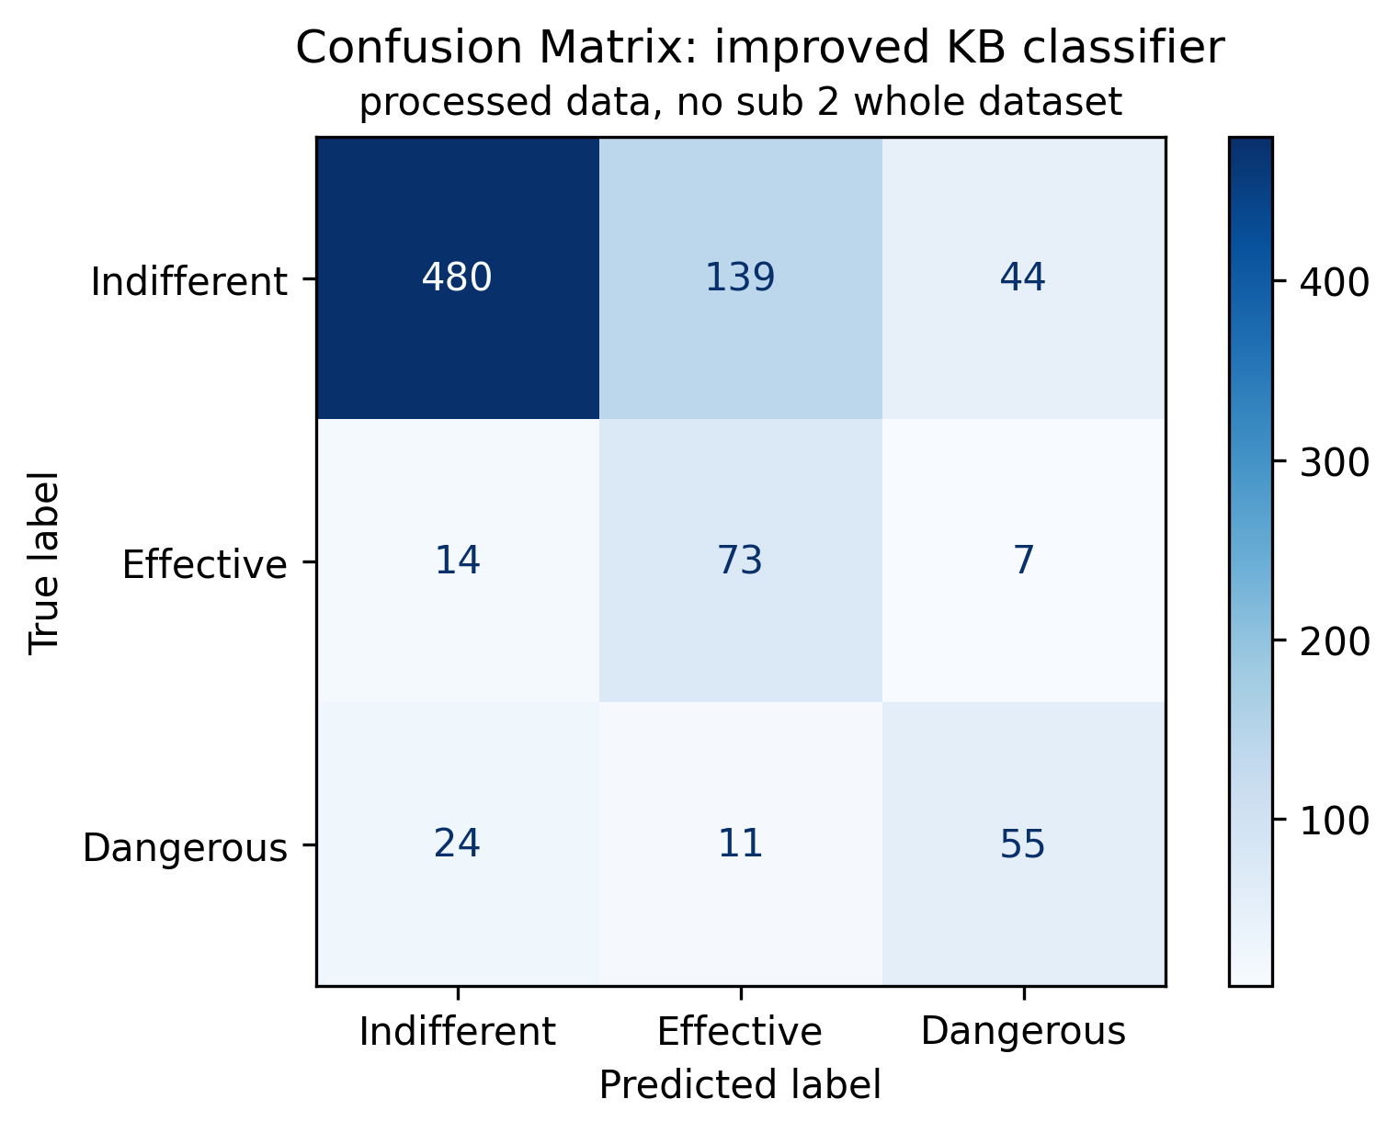
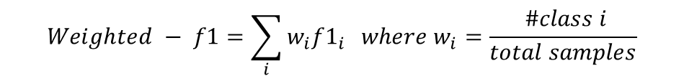
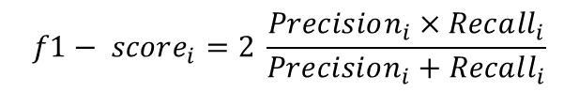
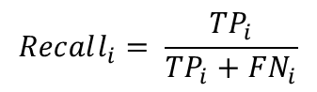
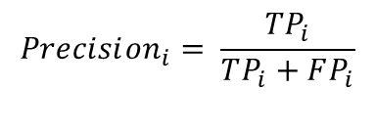
Classification performance assessment
Confusion matrix
Classification metrics
$$Precisi{on}_{i}= \frac{TP_{i}}{TP_{i}+FP_{i}}$$
Fraction of TP respect to the amount of positive predictions
$$Recall_{i}= \frac{TP_{i}}{TP_{i}+FN_{i}}$$
Fraction of TP respect to the total positive traces
$$f1− score_{i}=2 \frac{Precision_{i}×Reca{ll}_{i}}{Precision_{i}+Recall_{i}}$$
Balance between precision and recall
$$Weighted − f1=\sum_{i}{w_{i}f1_{i}} where w_{i}=\frac{ \#class i}{total samples}$$
Global metric
Notes:
Le performance di classificazione sono state valutate con CM e metriche standard.
Riguardo alla CM, le predizioni corrette trovano posto sulla diagonal principale. Riteniamo però interessante fare qualche considerazione sugli errori di misclassificazione
TAP
In giallo, gli errori di classificare come appartenenti a regioni efficaci segnali che appartengono a regioni indifferenti, o l’errore di classificare come provenienti da regioni indiferenti segnali che provengono da regioni efficaci.
TAP
In arancione, più gravoso, l’errore di classificare come pericolosi segnali che in realtà sono efficaci
TAP
Infine, in rosso, lo scenario peggiore: quello di classificare come efficaci segnali che in realtà provengono da regioni pericolose.
Riguardo alle metriche standard, sono state valutate precision e recall per ogni classe.
La precision rappresenta la frazione di veri positivi identificati rispetto alla totalità delle tracce predette come positive per la data classe.
Il recall invece rappresenta la frazione dei veri positivi identificati rispetto alla totalità delle tracce positive.
L’f1 score è la media armonica delle due metriche precedent ed infine il weighted f1 score è una metrica globale.
Queste metriche sono ampiamente utilizzate nel caso di dataset particolamente sbilanciati.

Slide 20
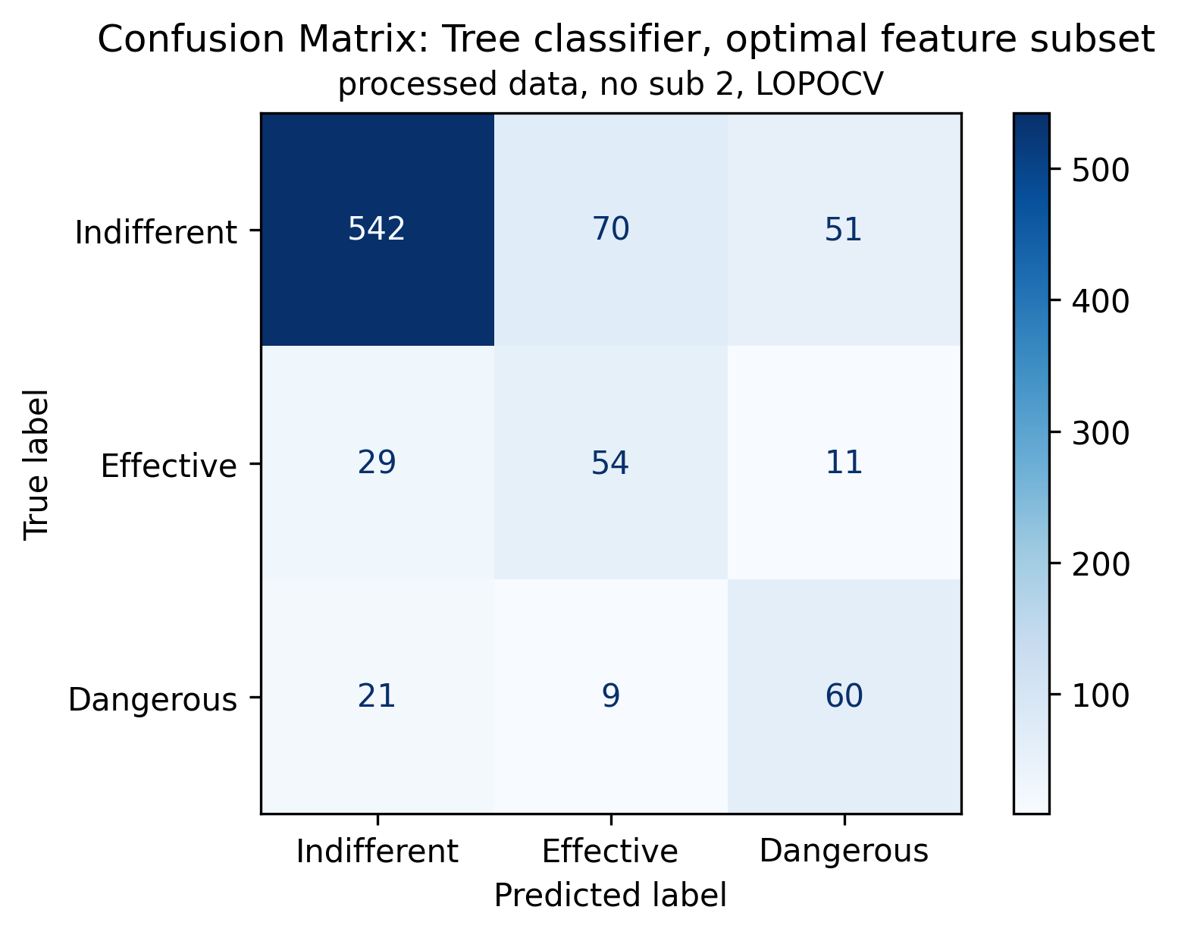
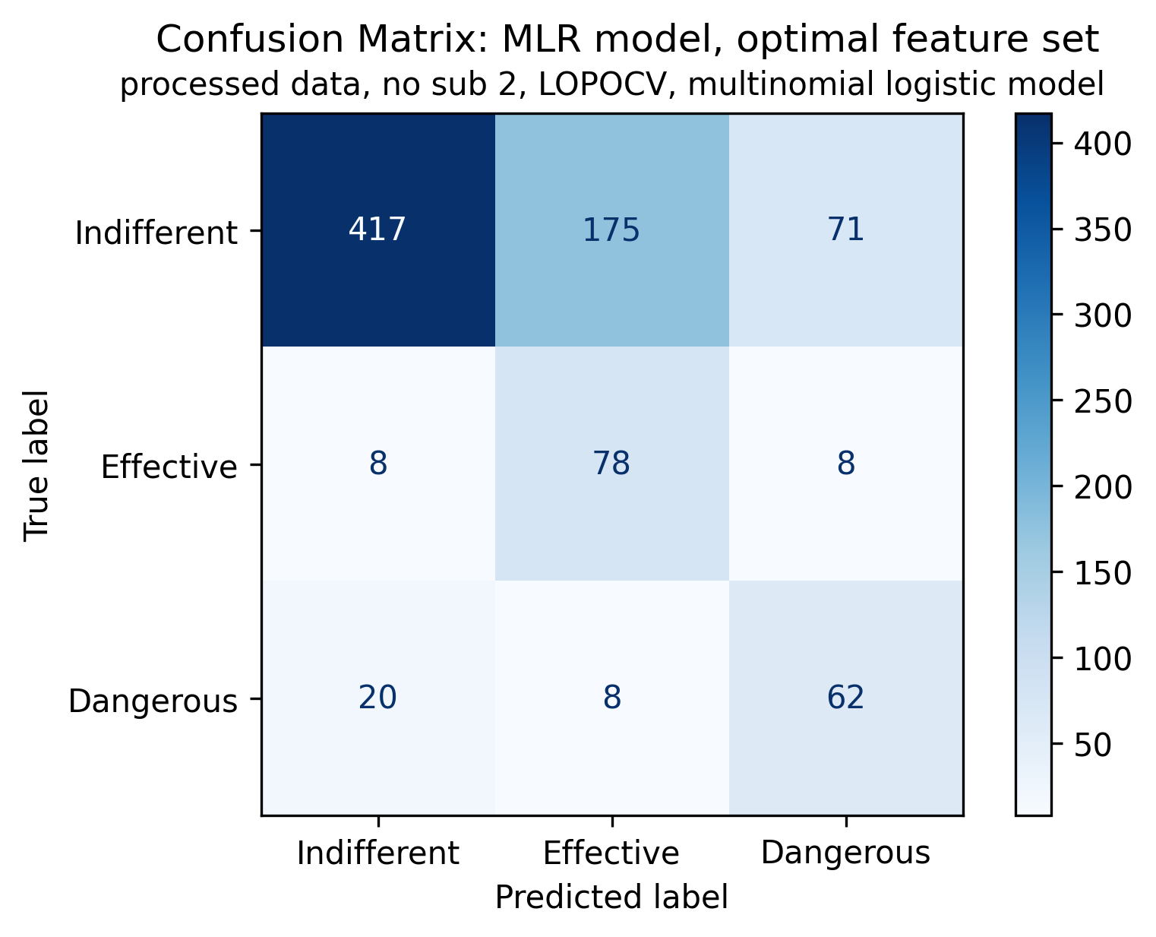
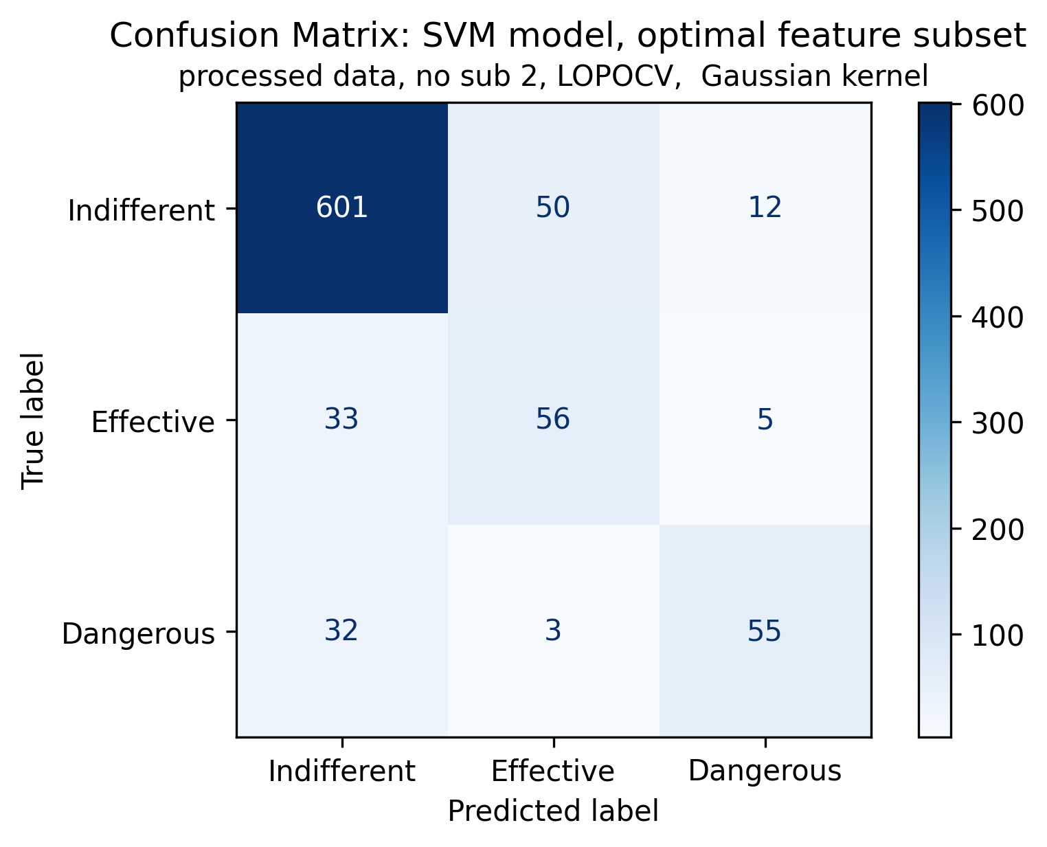
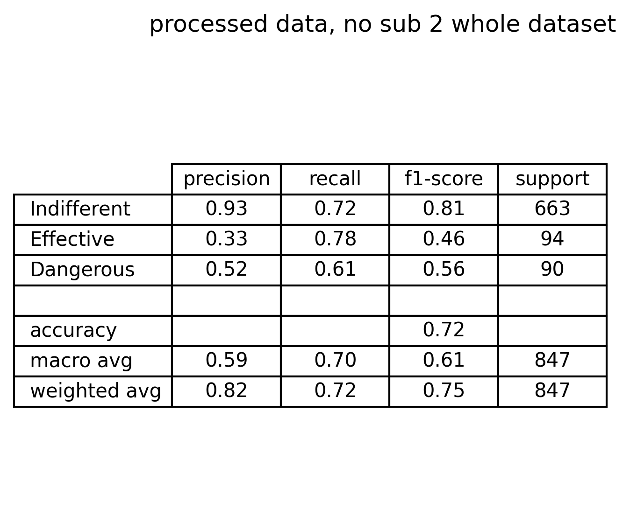
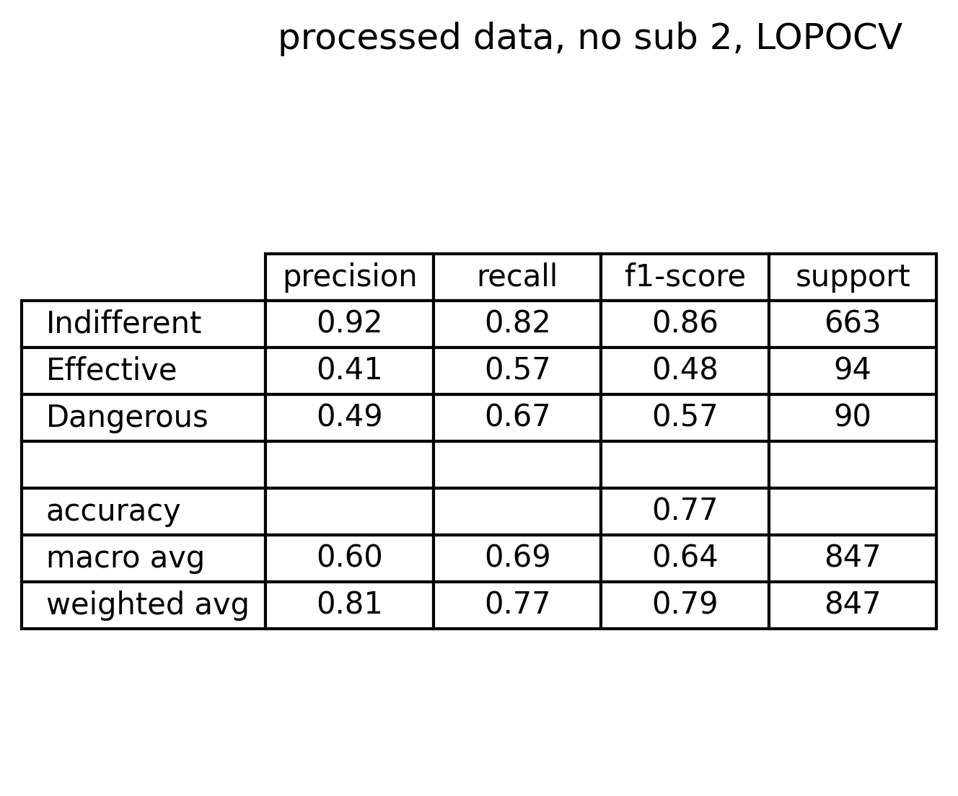


Results: model comparison
Knowledge based
Decision Tree
Multinomial Logistic Regression
Support Vector Machine
Simple and completely explainable
Partial classification
Fixed time thresholds and rigid rules
Misclassification issues
Simple and completely explainable
Improves KB performance
Misclassification issues
Simple and explainable
Probabilistic interpretation of model parameters
Performs similarly to KB classifier
Best performing classifier
Capture nonlinear relationships
Hardly explainable
Still affected by misclassification issues

Slide 21

Results: feature importance
Support Vector Machine
Most important features
Number of active areas on total duration of active portion
Second peak time
Cross correlation peak value for TM1
KB
Most common features across models
Number of active areas on total duration of active portion
Second peak time
Cross correlation peak value for TM1
Cross correlation peak time for TM2
Subdominant peak time
First peak time
Duration of active portion
Minor peak to dominant peak ratio
KB
Envelope based and template matching based features
Notes:
Dalla feature importance per il modello svm, che abbiamo detto essere il migliore, notiamo come le features più importanti siano relative all’analisi dell’inviluppo o derivanti dall’uso del template matching.
Questo trend è confermato anche negli altri modelli, mentre il ruolo svolto dalle features basate su STFT non è del tutto chiaro.
TAP E’ interessante osservare dove si posizionano le features usate per la definizione del knowledge-based classifier.
Il minor peak ha un’importanza molto bassa, mentre la posizione del picco dominante è effettivamente più importante, almeno per quando rigurda la SVM.

Slide 22
Conclusions
For the first time, a knowledge-based classifier has been proposed that can mimic the way clinicians' reasoning
The knowledge-based classifier was compared with machine leaning techniques, and the SVM model outperformed it. However, even the best model suffers from some degree of classification error.
Key features include envelope-based and template matching, while STFT features role remains uncertain

Slide 23







Future works
Fine tuning of model parameters
Other models evaluation, like Random Forest, AdaBoost or XgBoost
Improving feature selection using specific algorithms like stepwise selection
Down-sampling to balance the dataset
Exploring the usage of spatial/geometrical features
Usage of Deep-Learning models like CNN or RNN
Exploring the usage of unsupervised learning algorithms

Slide 24
Appendices
Notes:
Con ciò ho concluso la mia presentazione e vi ringrazio pertanto per l’attenzione.

Slide 25
Tree classifier: key concepts
Classifying instances based on features values
Blood pressure > 140?
No
Yes
Key idea: is it possible to distinguish two classes based on one feature value?
Low risk
High risk
Despite it is very intuitive, using just one feature could be too simplistic:
What if there is a third class?
What if the patient has normal BP but abnormalities into ECG?
Decision tree models iteratively splits data according to one feature value to systematically combine variables
Notes:
Un albero decisionale si costruisce a partire dall’idea fondamentale che si possano divider le classi sulla base del valore di una feature, come nell’esempio
Breve spiegazione esempio
Nonstante si molto intuitive, questo esempio non considera alcune cose: cosa succederebbe se ci fosse una terza classe? E se invece ci fossero alter features da considerare per la classificazione?
TAP ecco allora che occorre trovare un medoto sistematico per combinare le variabili fino al raggiungimento della predizione.

Slide 26

Tree classifier: key concepts
Feature 1 split
Choose the feature A which ensures the best split according to a criterion of impurity
One common way is using the information gain:
$$IG\left(S,A\right)=H\left(S\right)−\sum_{v∈A}{\frac{\left|S_{v}\right|}{\left|S\right|}}H\left(S_{v}\right)$$
Where $H\left(S\right)=−\sum_{i}{p_{i}log_{2}\left(p_{i}\right)}$, $A$ is the feature and $S_{v}$ is the split according to the value $v$ of the feature $A$
Split data according to the value $v$ of the feature $A$
true
false
Feature 2 split
Feature 3 split
true
false
Feature 4 split
Feature 5 split
.
.
.
Iterate the process till the target is reached according to
Stopping criterions (e.g. maximising a classification metric)
Each split contains only one example (require pruning)
Class 1
Class 2
…
Class i
…
Class N
Notes:
Per costruire un albero decisionale si sceglie una feature sulla base di un criterio di impurità: l’idea è che I nodi successivi allo split siano in qualche modo più “Puri” rispetto al nodo originario. Un modo per quantificare questo miglioramento è quello dell’information gain, il quale è definito come la differenza tra lentropia H(S) al nodo S meno l’impurità ai nodi H(S_v), ovvero I nodi ottenuti eseguendo lo split su S sulla base del valore v della feature A.
TAP iterativamente, si susseguono operazioni di determinazione della miglior feature e operazioni di splittaggio ad ogni nodo così creatosi, fino al raggiungimento di un criterio di stop oppure al raggiungimento di split composti da single istanze del dataset. In tal caso, si rende necessario “tagliare” l’albero, ovvero considerare solo un determinato numero di split, sempre massimizzano una metrica di classificazione.

Slide 27
Tree classifier: conclusions
Feature 1 split
Advantages:
Easy to interpret (similar to human reasoning).
Does not require extensive data transformations.
Can perform well with small and well-structured datasets.
Disadvantages:
Can overfit if it grows too deep.
Sensitive to small variations in the data.
Often less accurate than more complex models (e.g., Random Forest).
Conclusion:
The Decision Tree is an effective method for classifying data based on clear rules.
true
false
Feature 2 split
Feature 3 split
true
false
Feature 4 split
Feature 5 split
.
.
.
Class 1
Class 2
…
Class i
…
Class N
Notes:
Presentazione vantaggi e svantaggi

Slide 28



Multinomial logistic classifier: key concepts
Classifying instances based on features values
Logistic regression
Key idea (binary case): which is the probability of belonging into class 1, giving a certain vector of features?
The probability is given by:
$$P\left(y=1 | x\right)=\frac{1}{1+e^{−(wx+b)}}$$
Where $z=wx+b$ is the logit, linear function of the features values. A change in the logit value is reflected into a change into the probability value according t the value of the logit
$$wx+b=0 or$$
$$P\left(y=1 | x\right)=0.5$$
What if we have more classes?
Logistic function must be generalised
Notes:
Per comprendere la MLR, partiamo da un caso semplice di classificazione binaria. Ci chiediamo, dato un vettore di valori di features (feature vector) x quale sia la probabilità che la predizione della classe sia 1 (positiva). Per rispondere, usiamo la funzione logistica riportata.
Come si vede, questo significa mappare x linearmente in z=wx+b dove w è il vettore dei pesi e b è un termine di bias. Z viene chiamato logit e in funzione del suo valore la probabilità della classe 1 aumenta. La classe viene assegnata mediante il confronto con la soglia 0.5, corrispondente al logit nullo. Oltre tale soglia, la classe è 1, sotto la classe è 0.
TAP cosa succeed però se si considerano più classi? TAP è necessario generalizzare la funzione logistica

Slide 29




Multinomial logistic classifier: key concepts
Multinomial Logistic Regression
Now the probability is to belonging into a certain class $c$ according to the value of features $x$. The class with the highest probability will be the predicted one.
The probability is given by the SoftMax function:
$$P\left(y=c | x\right)=\frac{e^{z_{c}}}{\sum_{i}{e^{z_{i}}}}$$
Where $z_{c}=w_{c}x+b_{c}$ is the logit for the class $c$ , linear function of the features values. Again, a change in the logit augment or reduces the probability of belonging into class $c$ according to the logit value.
$$\left[\begin{aligned}p_{c_{1}} \\ p_{c_{2}} \\ ⋮ \\ p_{c_{i}} \\ ⋮ \\ p_{c_{N}}\end{aligned}\right]=\underset{sum=1}{\underbrace{\left[\begin{aligned}0.1 \\ 0.5 \\ ⋮ \\ 0.2 \\ ⋮ \\ 0.1\end{aligned}\right]}}→class 2$$
$$\frac{e^{z_{c}}}{\sum_{i}{e^{z_{i}}}}$$
Given $x$
Notes:
Ecco che viene in aiuto la definizione di funzioe SoftMax, la quale permette di valutare quale sia la probabilità di appartenere alla classe c dato il feature vector x . In questo modo il logit assume il significato di logit per classe, e il suo valore influenza la probabilità di appartenere alla data classe. Le classi sono quindi normalizzare in modo da dare somma 1 e la classe con la probabilità più alta sarà quella predetta.

Slide 30
Multinomial logistic classifier: conclusions
Advantages:
Works well with linearly separable data.
Interpretable and computationally efficient.
SoftMax provides well-calibrated probabilities.
Disadvantages:
If the data is not linearly separable, it is not very accurate.
Sensitive to outliers and requires well-scaled features.
If the classes are highly imbalanced, it may suffer from bias.
Conclusion:
Multinomial Logistic Regression is a simple and effective model for multiclass classification, but in many cases, it can be improved with more advanced methods.
$$\left[\begin{aligned}p_{c_{1}} \\ p_{c_{2}} \\ ⋮ \\ p_{c_{i}} \\ ⋮ \\ p_{c_{N}}\end{aligned}\right]=\underset{sum=1}{\underbrace{\left[\begin{aligned}0.1 \\ 0.5 \\ ⋮ \\ 0.2 \\ ⋮ \\ 0.1\end{aligned}\right]}}→class 2$$
$$\frac{e^{z_{c}}}{\sum_{i}{e^{z_{i}}}}$$
Given $x$
Notes:
Lettura dei vantaggi e svantaggi

Slide 31


Support vector machines: key concepts
Classifying instances based on features values
Key idea: finding the (hyper)plane which has the highest distance between different class members
The aim is finding the best hyperplane $y=wx+b$ which stands to the highest distance between features vectors of the margin of classes (support vectors).
Linear separability is implicitly
Defined for binary classification
What if data are not linear separable? And what if classes are more than two?
Kernel trick and multiclass strategies
Notes:
Per capire i modelli SVM cominciamo da un caso semplice binario. Lo scopo è determinare il miglior (iper) piano che separa le due classi. Tale piano è il Migliore nella misura in cui si pone alla massima distanza dai margini delle classi, definiti dai feature vectors stanti sui bordi della distribuzione delle classi. L’immagine aiuta a comprendere gli elementi in gioco.
Ora però bisogna precisare che si sta assumendo implicitamente che le classi siano linearmente separabili, o almeno che la superficie di seprazione si un iperpiano. Inoltre, queste definzioni dae sono valide solo per una classificazione binaria. Cosa succede quando queste ipotesi cadono? La forza delle SVM sta nella possibilità di superare questi prolemi con il kernel trick e con le strategie di classificazione multiclasse

Slide 32


SVM: kernel trick and multiclass classification
Kernel trick
Multiclass classification
One vs all
One vs one
Data can be embedded with a kernel function to a new space, with higher dimension, into which are linearly separable. Common kernels are:
Linear
Polynomial
Gaussian (Radial)
The predicted class is the one which has the highest margin respect to the others, which act as negative class
The predicted class is the one with the highest number of votes collected from single classifiers
Notes:
Il kernel trick è mostrato dalla figura sulla sinistra. Come si vede, l’effetto di utilizzare un kernel, ovvero una funzione di mappaggio dei feature vectors, è quello di mapparli in uno spazio a maggior dimensionalità nel quale le classi risultano essere linearmente seprabili, e dunque nel quale si può applicare la Teoria introdotta.
Ci sono varie tipologie di Kernel, tra I quali il lineare, il polinomiale e il gaussiano, usato nel Progetto.
A Destra invece il le strategie multiclasse. E’ importante osservare che in questo caso il “modello” che usiamo per predire è la combinazione della predizione di più modelli, qualunque sia la strategia utilizzata.
La prima è la 1vsAll: si addestrano dei classificatori in numero uguale al numero delle classi dove a turno ogni classe funge da classe positiva e l’insieme delle alter da negative. La classe predetta è quella del modello che, per la data classe, presenta la massima distanza dal margine.
La seconda è 1sv1: si addestrano dei classificatori per ogni coppia di classi e si esegue una votazione, ad esempio, a maggioranza. La classe più votata sarà quella predetta.

Slide 33

Support vector machines: conclusions
Advantages:
Effective in high-dimensional spaces and with small datasets.
Works well with both linearly and non-linearly separable data using the kernel trick.
Robust to overfitting
Disadvantages:
Computationally expensive, especially with large datasets.
Requires careful tuning of hyperparameters (kernel and regularization)
Conclusion:
Support Vector Machines are powerful classifiers, particularly for complex decision boundaries, but they may be computationally demanding and require careful tuning for optimal performance.
Notes:
Breve lettura dei vantaggi e dei svantaggi

Slide 34

Features correlation analysis
Original feature set
Final feature set
87 features
56 features
Notes:
Prima della classificazione è stata valutata la correlazione delle features, qui visualizzata mediante la matrice di correlazione. A seguito di questa analisi sono state mantenute 56 features delle 87 originarie.

